Slide 1
CHÀO MỪNG CẢ LỚP ĐẾN ĐẠI SỐ 9

Slide 2
CHƯƠNG 3. CĂN THỨC
TIẾT 34.BÀI 3. TÍNH CHẤT CỦA PHÉP KHAI PHƯƠNG
1. Căn thức bậc hai của một bình phương
2. Căn thức bậc hai của một tích
3. Căn thức bậc hai của một thương

Slide 3
HĐKP4:
a) Thực hiện các phép tính cho trên bảng trong Hình 2.
b) Từ đó, có nhận xét gì về căn bậc hai của thương hai số dương?
Giải:
$\sqrt{\frac{4}{9}}=\sqrt{{\left(\frac{2}{3}\right)}^{2}}=\frac{2}{3}\text{;} \frac{\sqrt{4}}{\sqrt{9}}=\frac{\sqrt{2^{2}}}{\sqrt{3^{2}}}=\frac{2}{3};$
$$\sqrt{\frac{16}{25}}=\sqrt{{\left(\frac{4}{5}\right)}^{2}}=\frac{4}{5};\frac{\sqrt{16}}{\sqrt{25}}=\frac{\sqrt{4^{2}}}{\sqrt{5^{2}}}=\frac{4}{5}$$
$$\text{b}\text{) }\text{Nh}\text{ậ}\text{n} \text{x}\text{é}\text{t}\text{:} \sqrt{\frac{a}{b}}=\frac{\sqrt{a}}{\sqrt{b}} (a≥0, b>0)$$

Slide 4
Tính chất
$$\text{V}\text{ớ}\text{i} \text{s}\text{ố }\text{th}\text{ự}\text{c} a \text{kh}\text{ô}\text{ng}\text{ â}\text{m} \text{v}\text{à }\text{s}\text{ố }\text{th}\text{ự}\text{c} b \text{d}\text{ươ}\text{ng}\text{, }$$
$$\text{ta} \text{c}\text{ó} \sqrt{\frac{a}{b}}=\frac{\sqrt{a}}{\sqrt{b}}.$$
Tổng quát:
Với biểu thức $A$ nhận giá trị không âm và biểu thức $B$ nhận $\text{gi}\text{á }\text{tr}\text{ị }\text{d}\text{ươ}\text{ng}\text{, }\text{ta} \text{c}\text{ó:} \sqrt{\frac{A}{B}}=\frac{\sqrt{A}}{\sqrt{B}}.$

Slide 5
$$\text{V}\text{í }\text{d}\text{ụ 8.} \text{T}\text{í}\text{nh}\text{: }$$
$$\text{a}\text{) }\sqrt{\frac{49}{64}} \text{b}\text{)}\sqrt{\frac{27}{75}}$$
Giải:
$$\text{a}\text{) }\sqrt{\frac{49}{64}}=\frac{\sqrt{49}}{\sqrt{64}}=\frac{7}{8}$$
$$\text{b}\text{) }\sqrt{\frac{27}{75}}=\sqrt{\frac{9}{25}}=\frac{\sqrt{9}}{\sqrt{25}}=\frac{3}{5}$$

Slide 6
$$\text{V}\text{í }\text{d}\text{ụ 9.} \text{T}\text{í}\text{nh}\text{: }$$
$$\text{a}\text{) }\frac{\sqrt{80}}{\sqrt{5}} \text{b}\text{) }\sqrt{24} :\sqrt{3} \text{c}\text{)} \sqrt{\frac{1}{15}}:\sqrt{1\frac{2}{3}}$$
Giải:
$$\text{a}\text{) }\frac{\sqrt{80}}{\sqrt{5}}=\sqrt{\frac{80}{5}}=\sqrt{16}=4$$
$$\text{b}\text{) }\sqrt{24} :\sqrt{3}=\sqrt{\frac{24}{3}}=\sqrt{8}=\sqrt{2^{2}.2}=2\sqrt{2}$$
$$\text{c}\text{)} \sqrt{\frac{1}{15}}:\sqrt{1\frac{2}{3}}=\sqrt{\frac{1}{15}}:\sqrt{\frac{5}{3}}=\sqrt{\frac{1}{15}:\frac{5}{3}}=\sqrt{\frac{1}{25}}=\frac{1}{5}$$
$$\text{Nh}\text{ậ}\text{n} \text{x}\text{é}\text{t}\text{: }\text{T}\text{ù}\text{y} \text{t}\text{ừ}\text{ng} \text{tr}\text{ườ}\text{ng} \text{h}\text{ợ}\text{p} \text{m}\text{à }\text{ta} \text{bi}\text{ế}\text{n}\text{ đổ}\text{i} \sqrt{\frac{a}{b}}=\frac{\sqrt{a}}{\sqrt{b}} \text{ho}\text{ặ}\text{c} \frac{\sqrt{a}}{\sqrt{b}}=\sqrt{\frac{a}{b}} (a≥0$$
và $b>0)$ để việc tính toán trở nên dễ dàng hơn.

Slide 7
Ví dụ 10. Rút gọn các biểu thức sau:
$$\text{a}\text{) }\frac{2\sqrt{5}}{\sqrt{10}}\text{; } \text{b}\text{) }\sqrt{\frac{4a^{2}}{25}}\text{; } \text{c}\text{) }\frac{\sqrt{3ab^{4}}}{\sqrt{27a}} \text{v}\text{ớ}\text{i} a>0$$
Giải:
$$\text{a}\text{) }\frac{2\sqrt{5}}{\sqrt{10}}=\frac{\sqrt{2^{2}.5}}{\sqrt{10}}=\sqrt{\frac{20}{10}}=\sqrt{2}$$
$$\text{b}\text{) }\sqrt{\frac{4a^{2}}{25}}=\frac{\sqrt{4a^{2}}}{\sqrt{25}}=\frac{\sqrt{4}.\sqrt{a^{2}}}{5}=\frac{2\left|a\right|}{5}$$
$$\text{c}\text{) }\frac{\sqrt{3ab^{4}}}{\sqrt{27a}}=\sqrt{\frac{3ab^{4}}{27a}}=\sqrt{\frac{b^{4}}{9}}=\frac{\sqrt{{\left(b^{2}\right)}^{2}}}{\sqrt{9}}=\frac{b^{2}}{3}$$

Slide 8
Thực hành 6. Tính:
$$\text{a}\text{)}\sqrt{\frac{9}{25}}$$
$$\text{b}\text{)} \sqrt{1\frac{9}{16}}$$
$$=\sqrt{\frac{25}{16}}=\frac{\sqrt{25}}{\sqrt{16}}=\frac{5}{4}$$
$$=\frac{\sqrt{9}}{\sqrt{25 }}=\frac{3}{5}$$
$$=\frac{\sqrt{150}}{\sqrt{6}}=\sqrt{\frac{150}{6}}=\sqrt{25}=5$$
c) $\sqrt{150} :\sqrt{6}$
$$\text{d}\text{)} \sqrt{\frac{3}{5}}:\sqrt{\frac{5}{12}}$$
$$=\sqrt{\frac{3}{5}:\frac{5}{12}}=\sqrt{\frac{3}{5}.\frac{12}{5}}=\sqrt{\frac{6^{2}}{5^{2}}} =\frac{\sqrt{6^{2}}}{\sqrt{5^{2}}}=\frac{6}{5}$$

Slide 9
Thực hành 7. Rút gọn các biểu thức sau:
$$\text{a}\text{) }\frac{\sqrt{555}}{\sqrt{111}}\text{; } \text{b}\text{) }\sqrt{\frac{a^{2}}{4b^{4}}} \text{v}\text{ớ}\text{i} a≥0, b≠0\text{; } \text{c}\text{) }\frac{\sqrt{2a^{2}{\left(1−a\right)}^{2}}}{\sqrt{50}} \text{v}\text{ớ}\text{i} a>1$$
Giải:
$$\text{a}\text{)} \frac{\sqrt{555}}{\sqrt{111}}=\sqrt{\frac{555}{111}}=\sqrt{5}$$
$$\text{b}\text{) }\sqrt{\frac{a^{2}}{4b^{4}}}=\frac{\sqrt{a^{2}}}{\sqrt{4b^{4}}}=\frac{a}{2b^{2}} \text{v}\text{ớ}\text{i} a≥0,b≠0$$
$$\text{c}\text{) }\frac{\sqrt{2a^{2}{\left(1−a\right)}^{2}}}{\sqrt{50}}=\frac{\sqrt{2}.\sqrt{a^{2}}.\sqrt{{\left(1−a\right)}^{2}}}{\sqrt{2}.\sqrt{25}}=\frac{a(a−1)}{5} \text{v}\text{ớ}\text{i} a>1$$

Slide 10
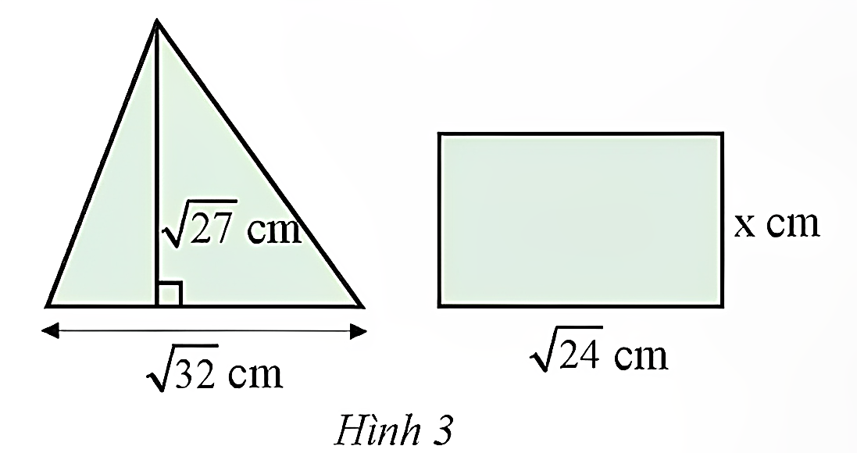
Vận dụng 2. Biết rằng hình tam giác và hình
chữ nhật ở Hình 3 có diện tích bằng nhau.
Tính chiều rộng $x$ của hình chữ nhật.
Giải:
Diện tích hình tam giác là:
$$\frac{1}{2}.\sqrt{32}.\sqrt{27}=\frac{1}{2}.\sqrt{32.27}=\frac{1}{2}.\sqrt{16.2.9.3}=\frac{1}{2}\sqrt{16}.\sqrt{9}.\sqrt{6}=\frac{1}{2}.4.3.\sqrt{6}=6\sqrt{6} (cm^{2})$$
Vì hình tam giác và hình chữ nhật ở Hình 3 có diện tích bằng nhau nên ta có:
$$x=6\sqrt{6}:\sqrt{24}=\frac{6\sqrt{6}}{\sqrt{6.4}}=\frac{6\sqrt{6}}{2\sqrt{6}}=3 \text{(}\text{cm}\text{)}$$
Vậy chiều rộng của hình chữ nhật là $3$ cm.

Slide 11
Bài 1 (SGK-tr51) Tính:
$$\text{b}\text{)} \sqrt{{\left(−\frac{2}{7}\right)}^{2}}$$
$$=\frac{2}{7}$$
a) $\sqrt{{\left(−10\right)}^{2}}$
$$= 10$$
c) $(−{\sqrt{2})}^{2}− \sqrt{25}$
$$=2−\sqrt{5^{2}}=2−5=−3$$

Slide 12
Bài 2 (SGK-tr51) Rút gọn các biểu thức sau:
a) $\sqrt{{\left(3−\sqrt{10}\right)}^{2}}$; c) $\sqrt{a^{2}}+ \sqrt{{\left(3−a\right)}^{2}}$ với $0<a<3$
Giải:
a) $\sqrt{{\left(3−\sqrt{10}\right)}^{2}}=\left|3−\sqrt{10}\right|=\sqrt{10}−3$ (Vì $\sqrt{10}>\sqrt{9}=3$)
c) $\sqrt{a^{2}}+ \sqrt{{\left(3−a\right)}^{2}}=\left|a\right|+\left|3 – a\right|=a+3−a=3$ (Vì $0<a<3$)

Slide 13
HƯỚNG DẪN TỰ HỌC:
a.Bài vừa học:
1. Ghi nhớ kiến thức trong bài.
2. Hoàn thành bài tập 3,4/SGK/TR.51.
b.Bài sắp học: Bài 3. Tính chất của phép khai phương(tt)

Slide 14
CẢM ƠN CẢ LỚP
ĐÃ THAM GIA BÀI HỌC!

